Slide 1
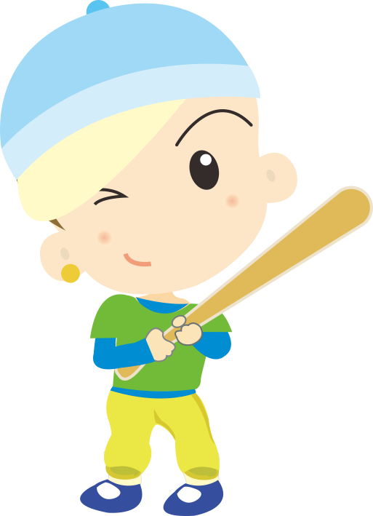
自我介紹
打姓名：Sherry
星座：水瓶座
興趣：打桌球

